Slide 1


Tổng hợp lực là gì?

Slide 2
Phép tổng hợp hai lực đồng quy tuân theo quy tắc nào?

Slide 3
Phát biểu quy tắc hình bình hành.

Slide 4
Nêu định nghĩa và viết biểu thức momen lực.

Slide 5
Trình bày điều kiện cân bằng của một vật có trục quay cố định (quy tắc momen lực)

Slide 6
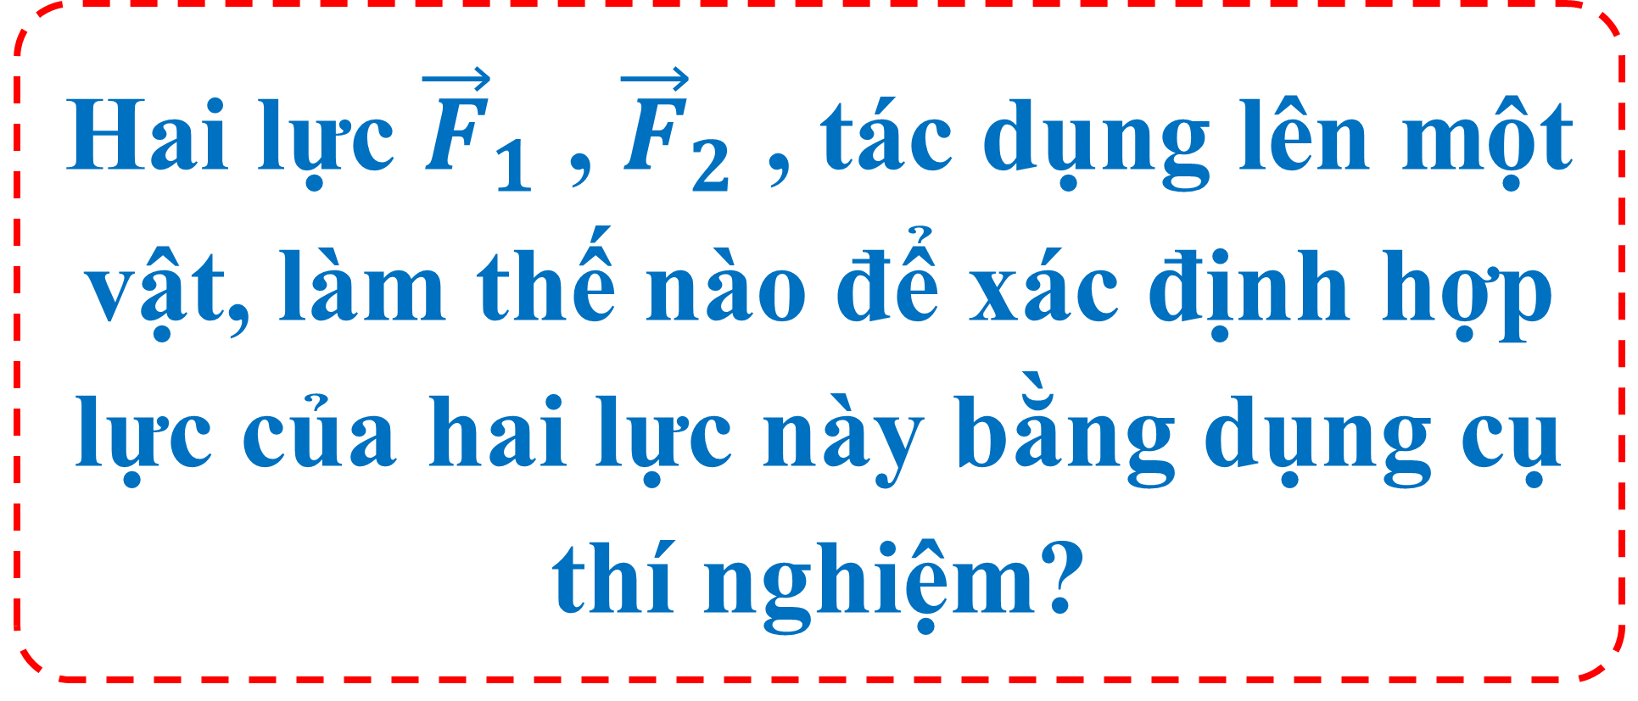
Hai lực ${\vec{F}}_{1}$ , ${\vec{F}}_{2}$ , tác dụng lên một vật, làm thế nào để xác định hợp lực của hai lực này bằng dụng cụ thí nghiệm?

Slide 7
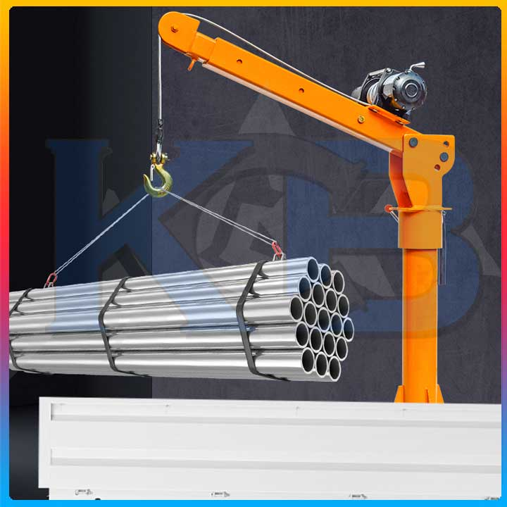
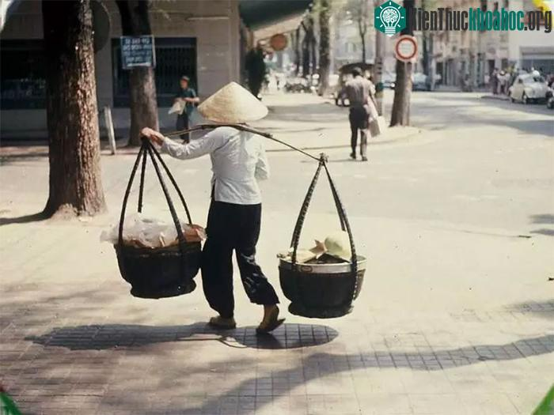
BÀI 22
THỰC HÀNH: TỔNG HỢP LỰC

Slide 8
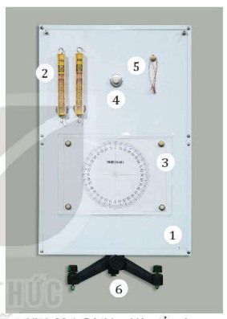

Thảo luận nhóm
Nêu các dụng cụ thí nghiệm dùng trong bài thực hành.
- Bảng thép (1)
- Hai lực kế ống 5N, có đế nam châm (2)
- Thước đo góc có ĐCNN 1º được in trên tấm mica trong suốt (3)
- Một đế nam châm có móc để buộc dây cao sau (4)
- Dây chỉ bền và một dây cao su (5)
- Giá đỡ có trục Ø 10mm, cắm đế ba chân (6)
- Bút để đánh dấu

Slide 9

Thảo luận nhóm
Gắn đế nam châm lên bảng thép, móc sợi dây cao su vào đế nam châm, đặt hai lực kế lên bảng thép và móc hai lực kế vào đầu còn lại của dây cao su. Dịch chuyển hai lực kế để kéo sợi dây cao su làm dây giãn ra một khoảng và thảo luận:
1. Làm thế nào để hai lực ${\vec{F}}_{1}$và ${\vec{F}}_{2}$ đồng quy.
2. Làm thế nào thay thế tác dụng của hai lực ${\vec{F}}_{1}$và ${\vec{F}}_{2}$bằng một lực $\vec{F}$ mà dây cao su vẫn dãn một đoạn và hướng như ban đầu?
3. Làm thế nào để xác định lực tổng hợp của hai lực ${\vec{F}}_{1}$ và ${\vec{F}}_{2}$ ?

Slide 10
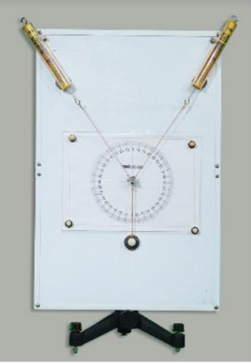
1. Di chuyển hai lực kế sao cho dây cao su và các đoạn dây chỉ song song với mặt phẳng và tâm O của thước trùng với giao điểm của sợi dây và dây cao su.

Slide 11
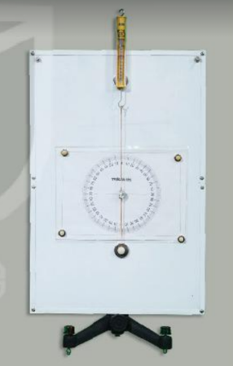
2. Xác định lực thay thế hai lực thành phần:
Đánh dấu lên bảng sắt điểm A của đầu dây cao su.
Tháo một lực kế ra.
Di chuyển lực kế còn lại sau cho đầu dây cao su trùng với điểm A đã đánh dấu.
3. Sau khi bố trí thí nghiệm như ở câu 2 thì ta ghi lại chỉ số của lực kế, đó là số chỉ của lực tổng hợp.

Slide 12
Thảo luận nhóm
Nêu các bước tiến hành thí nghiệm, thực hiện thí nghiệm và ghi chép lại số liệu vào bảng 22.1
Bước 1. Xác định hai lực thành phần F₁ và F₂
Đặt bảng thép lên giá đỡ. Gắn đế nam châm có móc buộc sợi dây cao su vào móc. Buộc sợi dây chỉ vào dây cao su. Móc hai lực kế vào đầu còn lại của sợi chỉ và gắn hai lực kế lên bảng.
Gắn thước đo góc lên bảng bằng nam châm (Hình 22.2a)
Di chuyển hai lực kế sao cho dây cao su và các đoạn dây chỉ song song với mặt phẳng và tâm O của thước trùng với giao điểm của sợi dây và dây cao su.
Đánh dấu lên bản sắt điểm A₁ của đầu dây cao su và phương của hai lực ${\vec{F}}_{1}$và ${\vec{F}}_{2}$ do hai lực kế tác dụng vào dây.
Ghi các số liệu F₁ và F₂ từ số chỉ của hai lực kế và góc α giữa hai lực vào Bảng 22.1
Lặp lại các bước thí nghiệm 3, 4, 5 hai lần nữa. Ghi số liệu vào Bảng 22.1.

Slide 13
Bước 2. Xác định lực tổng hợp thí nghiệm của hai lực F₁ và F₂ bằng thí nghiệm.
Tháo một lực kế và bố trí thí nghiệm như hình 22.2b
Di chuyển lực kế sao cho đầu dây cao su trùng điểm A₁ đã đánh dấu và ghi giá trị của lực F_{tn} vào Bảng 22.1.
- Lặp lại bước: Di chuyển lực kế sao cho đầu dây cao su trùng điểm A₁ đã đánh dấu và ghi giá trị của lực F_{tn} vào Bảng 22.1 thêm hai lần nữa.
Bước 3. Xác định lực tổng hợp theo lý thuyết F_{lt}
Tính giá trị của Flt theo định lý hàm số cosin và ghi vào Bảng 22.1

Slide 14
Kết quả thí nghiệm
Lần | F₁ (N) | F₂ (N) | Góc α | F_{tn} (N) | F_{lt} (N)
1 | 2 | 2,5 | 60 | 3,70 | 3,64
2 | 2 | 3,5 | 90 | 4,00 | 4,00
3 | 2 | 3,3 | 120 | 3,80 | 3,90
Xử lí kết quả thí nghiệm
Lần | ΔF_{tn} | F_{tn} | F_{lt} | ΔF_{lt}
1 | 0,13 | 3,70 | 3,64 | 0,21
2 | 0,17 | 4,00 | 4,00 | 0,15
3 | 0,03 | 3,80 | 3,90 | 0,05
TB | 0,11 | 3,83 | 3,85 | 0,14

Slide 15
Thảo luận nhóm
Nhận xét và đánh giá kết quả thí nghiệm
1. So sánh các kết quả hợp lực tổng hợp thu được bằng tính toán và bằng thí nghiệm rút ra kết luận.
2. Em có thể đề xuất một phương án thí nghiệm khác để tiến hành thí nghiệm tổng hợp hai lực đồng quy.

Slide 16
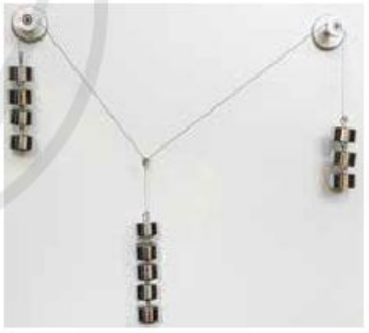
1. kết quả thí nghiệm và kết quả lý thuyết gần bằng nhau.
2. Phương án thí nghiệm khác
Dụng cụ: bảng, hai ròng rọc động, sợi dây chỉ, các quả cân.
Tiến hành thí nghiệm.
Móc các quả cân vào sợi dây và treo qua ròng rọc như hình vẽ.
Ta sẽ tính được hai lực thành phần ở hai bên và lực ở giữa, từ đó rút ra được kết luận.

Slide 17
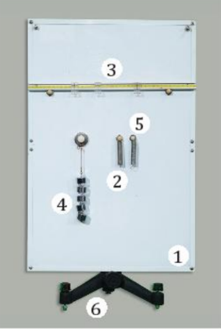
Thảo luận nhóm
Nêu các dụng cụ thí nghiệm dùng trong bài thực hành.
- Bảng thép (1)
- Hai lò xo xoắn chịu được lực kéo tối đa 5 N, dài khoảng 60 mm (2)
- Thanh treo nhẹ, cứng, dài 400 mm. Trên thanh có gắn thước và ba con trượt có gắn móc treo.(3)
- Các quả nặng có khối lượng bằng nhau 50 g (4)
- Hai đế nam châm để gắn lò xo (5)
- Giá đỡ có trục Ø 10mm, cắm đế ba chân (6)
- Bút để đánh dấu

Slide 18

Thảo luận nhóm
Gắn hai đế nam châm lên bảng thép treo thanh kim loại lên hai đế nam châm bằng hai lò xo treo các quả nặng vào hai đầu thanh làm lò xo dãn ra một khoảng và thảo luận:
1. Làm thế nào thay thế hai lực ${\vec{F}}_{1}$và ${\vec{F}}_{2}$ bằng một lực $\vec{F}$ mà thanh vẫn ở vị trí như khi chịu tác dụng của hai lực ${\vec{F}}_{1}$và ${\vec{F}}_{2}?$
2. Làm thế nào để hai lực ${\vec{F}}_{1}$và ${\vec{F}}_{2}$song song?
3. Làm thế nào để xác định lực tổng hợp của hai lực ${\vec{F}}_{1}$ và ${\vec{F}}_{2}$ ?

Slide 19
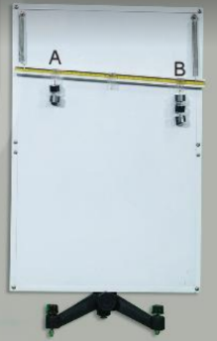
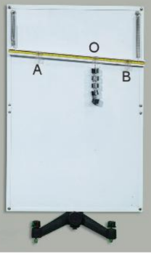
1
Lắp dụng cụ như hình 22.4
Dùng bút dạ đánh dấu vị trí thanh và vị trí A, B trên thanh
Tháo các quả nặng và móc tất cả quả nặng đã dùng vào một móc treo trên thanh kim loại.
Điều chỉnh con trượt sao cho vị trí của thanh kim loại trùng với vị trí ban đầu đánh dấu.
Hình 22.4. Thí nghiệm tổng hợp hai lực song song

Slide 20
2. Để hai lực song song thì treo các quả cân thỏa mãn biểu thức:
3. Cách xác định lực tổng hợp:
Xác định lực thay thế hai lực thành phần.
Tính độ lớn của lực tổng hợp đó.

Slide 21
Thảo luận nhóm
Bước 1. Gắn hai đế nam châm lên bảng thép sau đó treo thanh kim loại lên hai đế nam châm bằng hai lò xo
Hãy nêu cách tiến hành thí nghiệm, thực hiện thí nghiệm và ghi chép lại số liệu vào bảng 22.2
Bước 2. Trêu các quả nặng vào hai con trượt có gắn móc treo lên thanh kim loại
Bước 3. Dùng bút đánh dấu vị trí thanh và vị trí A, B lên bản thép ghi lại giá trị trọng lượng F₁ và F₂ và độ dài AB vào bảng 22.2
Bước 4. Tháo cái quả nặng và móc tất cả quả nặng đã dùng vào một móc treo trên thanh kim loại.
Bước 5. Điều chỉnh con trượt sao cho vị trí của thanh kim loại trùng với vị trí ban đầu đã được đánh dấu.

Slide 22
Bước 6. Ghi các giá trị F tương ứng với trọng lượng kết quả nặng vào bảng 22.2
Bước 7. Đo và ghi giá trị độ dài OA_{tn} từ điểm O treo các quả nặng tới A vào bảng 22.2
Bước 8. Lặp lại các bước thí nghiệm 2 3 4 5 6 7 5 2 lần nữa
Bước 9. Tính giá trị OA_{lt} theo lý thuyết bằng công thức:

Slide 23
Kết quả thí nghiệm
Lần | F₁ (N) | F₂ (N) | AB | F | OA_{tn} | OA_{lt}
1 | 1,5 | 2,5 | 0,298 | 4,0 | 0,189 | 0,186
2 | 1,5 | 2,5 | 0,299 | 4,0 | 0,188 | 0,187
3 | 1,5 | 2,5 | 0,300 | 4,0 | 0,187 | 0,188
Xử lí kết quả thí nghiệm
Lần | ΔOA_{tn} | OA_{tn} | OA_{lt} | ΔOA_{lt}
1 | 0,001 | 0,189 | 0,186 | 0,001
2 | 0 | 0,188 | 0,187 | 0
3 | 0,001 | 0,187 | 0,188 | 0,001
TB | 0,001 | 0,188 | 0,187 | 0,001
,

Slide 24
Thảo luận nhóm
Nhận xét và đánh giá kết quả thí nghiệm
1. So sánh các kết quả hợp lực tổng hợp thu được bằng tính toán và bằng thí nghiệm, rút ra kết luận.
2. Em có thể đề xuất một phương án thí nghiệm khác để tiến hành thí nghiệm tổng hợp hai lực song song cùng chiều.

Slide 25
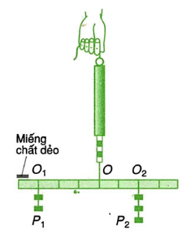
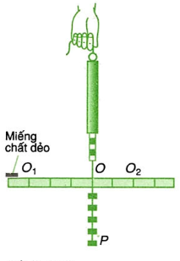
1. kết quả thu được bằng thí nghiệm và bằng tính toán gần bằng nhau.
2. Phương án thí nghiệm khác
Dụng cụ: 5 quả nặng 50 g có móc treo, thước ngang có 3 móc treo dịch chuyển được và một lực kế 5 N.
Tiến hành thí nghiệm.
Treo 2 chùm quả cân có trọng lượng P₁ và P₂ khác nhau vào 2 phía của thước, thay đổi khoảng cách từ hai điểm treo O₁, O₂ đến O để thước nằm cân bằng, lực kế chỉ: F = P₁ + P₂
Tháo hai chùm quả cân đem treo chung vào trọng tâm O thì thấy thước vẫn nằm ngang, lực kế vẫn chỉ: F = P₁ + P₂

